Slide 1



Proyecto final Cadenas de Márkov
Modelos computacionales
Integrantes:
Juan Carlos Medina Rodríguez
Marfik Emiliano Segura Calzada
Ricardo Gabriel Rodriguez Gonzalez

Slide 2
Descripción General
Se analizarán, como cadenas de Markov de tiempo discreto con espacio de estados finito, las acciones que tuvo una muestra de alumnos dentro de sus navegadores web durante la aplicación de una evaluación en línea y se tratará de encontrar la relación entre dichas acciones y la calificación que obtuvieron. En especial, se buscarán las diferencias entre las cadenas de Markov de los alumnos que sí pasaron y las de aquellos que no pasaron. Los datos serán extraídos de archivos separados por delimitadores.

Slide 3
Que es una cadena de Markov
La cadena de Markov, también conocida como modelo de Markov o proceso de Markov, es un concepto desarrollado dentro de la teoría de la probabilidad y la estadística que establece una fuerte dependencia entre un evento y otro suceso anterior. Su principal utilidad es el análisis del comportamiento de procesos estocásticos.

Slide 4
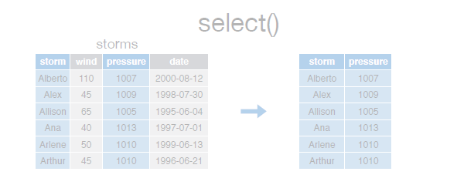
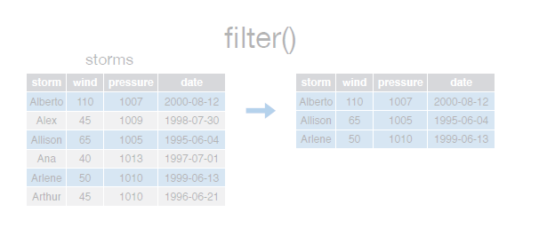
Operador pipe %>%
Este anidamiento no es una forma natural de expresar un secuencia de operaciones. El operador %>% nos permite escribir una secuencia de operaciones de izquierda a derecha:
first(x) %>% second %>% third(x)
Obsérvese que las siguientes instrucciones:

Slide 5

Metas
- Conseguir los resultados y diferencias de aquellos alumnos que pasaron o acreditaron respecto a los que no pasaron a través de cadenas de Markov, esto gracias a los estados que en este caso tenemos, como eventos. Son 9 eventos.

Slide 6
Descripción del Modelo
El modelo tiene como información una serie de datos, donde alumnos tienen una calificación especifica, lo que haremos será primeramente llamarlos. El modelo realizara un análisis de todos los alumnos a través de cadenas de Markov que nos permitirá determinar las diferencias entre aquellos que aprobaron junto con los que no aprobaron, así como también podremos analizar entre esas mismas diferencias, que movimientos hicieron en comparación de otros en la plataforma.
Aquí obtenemos los datos de dichas tablas en la que están registradas tanto la bitácora como las calificaciones de cada persona.

Slide 7
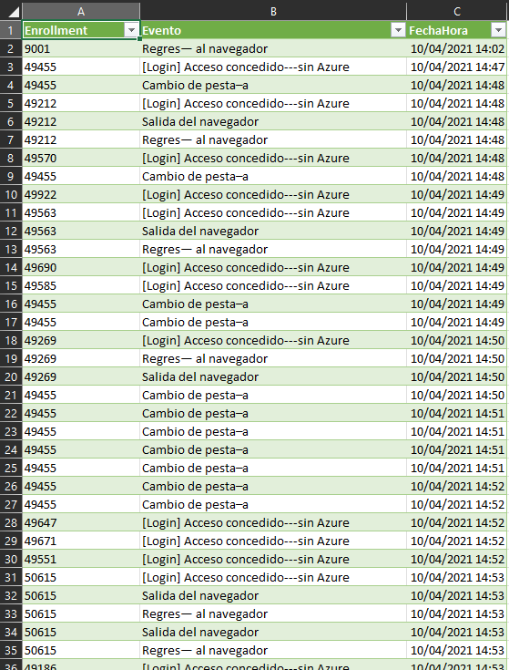
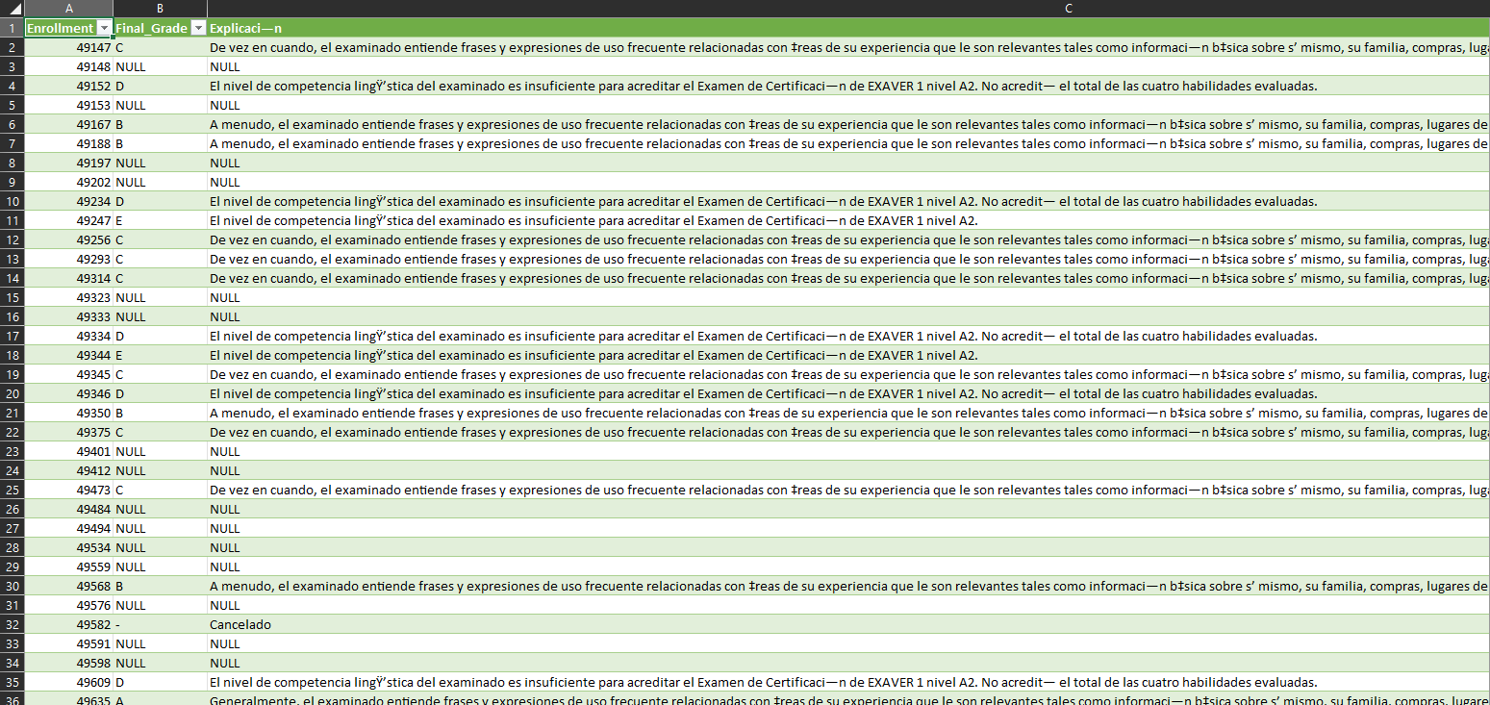
Datos
Eventos
Calificaciones

Slide 8
Parámetros, uso y ejemplo
Variable aleatoria: Movimientos que realiza un alumno aprobado y reprobado.
Estados $M = {“Prueba LOGIN”, “LOGIN”, “Acceso Permitido”, “Cambio de Pestaña”, “Cambio de URL”, “Creo una nueva pestaña”, “Regreso al navegador”, “Salió del navegador”, “Usuario tenia sesión Activa”} $9 estados/ Movimientos en el navegador.
Temporalidad: Por evento, ya que los intervalos no son constantes

Slide 9
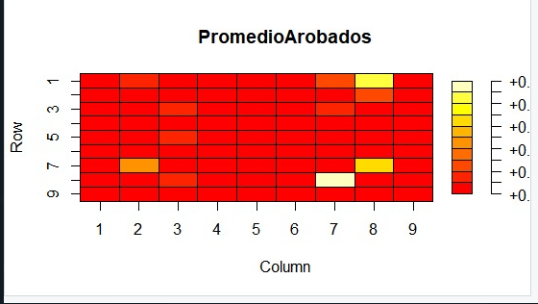
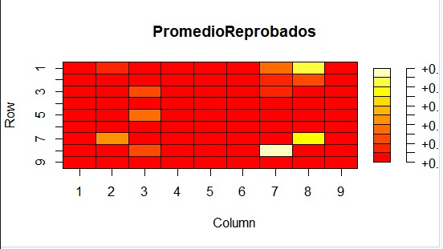
Conclusión

Slide 10
Referencias
https://economipedia.com/definiciones/cadena-de-markov.html ---------------------------------------------- 3
https://cran.r-project.org/web/packages/pipeR/pipeR.pdf -------------------------------------------------------- 4
https://rsanchezs.gitbooks.io/rprogramming/content/chapter9/pipeline.html ----------------------------- 4

